Slide 1



Quang Huy

Slide 2







Mục tiêu
Đọc đúng, trôi chảy; đọc diễn cảm bài đọc.
Trình bày được nội dung, ý nghĩa bài đọc.

Slide 3





Tìm hiểu bài

Slide 4













Cảm ơn các bạn nhé!
Chúng mình sắp đến nơi rồi.
Các bạn hãy giúp mình
dọn dẹp rác thải nhé!
Notes:
- Thầy cô kích vào rác thải theo thứ tự (chai thủy tinh, chai nhựa, lon nước) để giúp HS tìm hiểu bài
- Thầy cô lưu ý mỗi rác thải ẩn chứa 1 câu hỏi trong SGK, thầy cô giảng và ấn slide đến khi nào hiện lên đồ vật thì kích vào đồ vật để quay trở về

Slide 5






Trong khổ thơ đầu, tác giả dùng những từ ngữ nào để nói về nơi sông chảy ra biển? Cách giới thiệu ấy có gì hay?
Từ đồng âm
(Chơi chữ)
Là cửa nhưng không then khóa
Cũng không khép lại bao giờ
Mênh mông một vùng sóng nước
Mở ra bao nỗi đợi chờ.
Là cửa
không then khóa
không khép lại
Mở ra
Notes:
GV chốt: “Cửa sông cũng là một cái cửa nhưng khác mọi cái cửa bình thường – không có then, có khóa. Bằng cách sử dụng biện pháp chơi chữ, tác giả làm người đọc hiểu ngay thế nào là cửa sông, cảm thấy cửa sông rất thân quen.” để trả lời ý số 2 của câu hỏi.

Slide 6



Theo bài thơ, cửa sông là
địa điểm đặc biệt như thế nào?

Slide 7
Tìm ý phù hợp với ý thơ mà tác giả miêu tả trong bài.
Nơi những dòng sông cần mẫn
Gửi lại phù sa bãi bồi
Để nước ngọt ùa ra biển
Sau cuộc hành trình xa xôi.
A
nơi cá tôm hội tụ;
nơi những chiếc thuyền câu lấp lóa đêm trăng.
Nơi biển tìm về với đất
Bằng con sóng nhớ bạc đầu
Chất muối hòa trong vị ngọt
Thành vùng nước lợ nông sâu.
B
nơi những con tàu kéo còi giã từ đất liền;
nơi tiễn người ra khơi.
Nơi cá đối vào đẻ trứng
Nơi tôm rảo đến búng càng
Cần câu uốn cong lưỡi sóng
Thuyền ai lấp lóa đêm trăng.
C
nơi những dòng sông gửi lại phù sa để bồi đắp bãi bờ; nơi nước ngọt chảy ra biển rộng.
D
Nơi con tàu chào mặt đất
Còi ngân lên khúc giã từ
Cửa sông tiễn người ra biển
Mây trắng lành như phong thư.
nơi biển cả tìm về với đất liền; nơi nước ngọt của sông hòa cùng nước mặn của biển thành vùng nước lợ.

Slide 8
Tìm ý phù hợp với ý thơ mà tác giả miêu tả trong bài.
Nơi những dòng sông cần mẫn
Gửi lại phù sa bãi bồi
Để nước ngọt ùa ra biển
Sau cuộc hành trình xa xôi.
nơi biển cả tìm về với đất liền; nơi nước ngọt của sông hòa cùng nước mặn của biển thành vùng nước lợ.
Nơi biển tìm về với đất
Bằng con sóng nhớ bạc đầu
Chất muối hòa trong vị ngọt
Thành vùng nước lợ nông sâu.
nơi những dòng sông gửi lại phù sa để bồi đắp bãi bờ; nơi nước ngọt chảy ra biển rộng.
Nơi cá đối vào đẻ trứng
Nơi tôm rảo đến búng càng
Cần câu uốn cong lưỡi sóng
Thuyền ai lấp lóa đêm trăng.
nơi cá tôm hội tụ;
nơi những chiếc thuyền câu lấp lóa đêm trăng.
Nơi con tàu chào mặt đất
Còi ngân lên khúc giã từ
Cửa sông tiễn người ra biển
Mây trắng lành như phong thư.
nơi những con tàu kéo còi giã từ đất liền;
nơi tiễn người ra khơi.

Slide 9




Theo bài thơ, cửa sông là địa điểm đặc biệt như thế nào?
Nơi những dòng sông gửi lại phù sa để bồi đắp bãi bờ; nơi nước ngọt chảy ra biển rộng.
Nơi những con tàu kéo còi giã từ đất liền; nơi tiễn người ra khơi.
Nơi biển cả tìm về với đất liền; nơi nước ngọt của sông hòa cùng nước mặn của biển thành vùng nước lợ.
Nơi cá tôm hội tụ; nơi những chiếc thuyền câu lấp lóa đêm trăng.

Slide 10


Phép nhân hóa giúp tác giả nói lên điều gì về “tấm lòng” của cửa sông đối với cội nguồn?
Biện pháp nghệ thuật nào được sử dụng ở khổ cuối?
Dù
giáp mặt
cùng
biển rộng
biển rộng
Cửa sông
chẳng dứt
cội nguồn
Cửa sông
cội nguồn
Lá xanh
mỗi lần trôi xuống
Lá xanh
Bỗng...
nhớ
một vùng
núi non
núi non

Slide 11

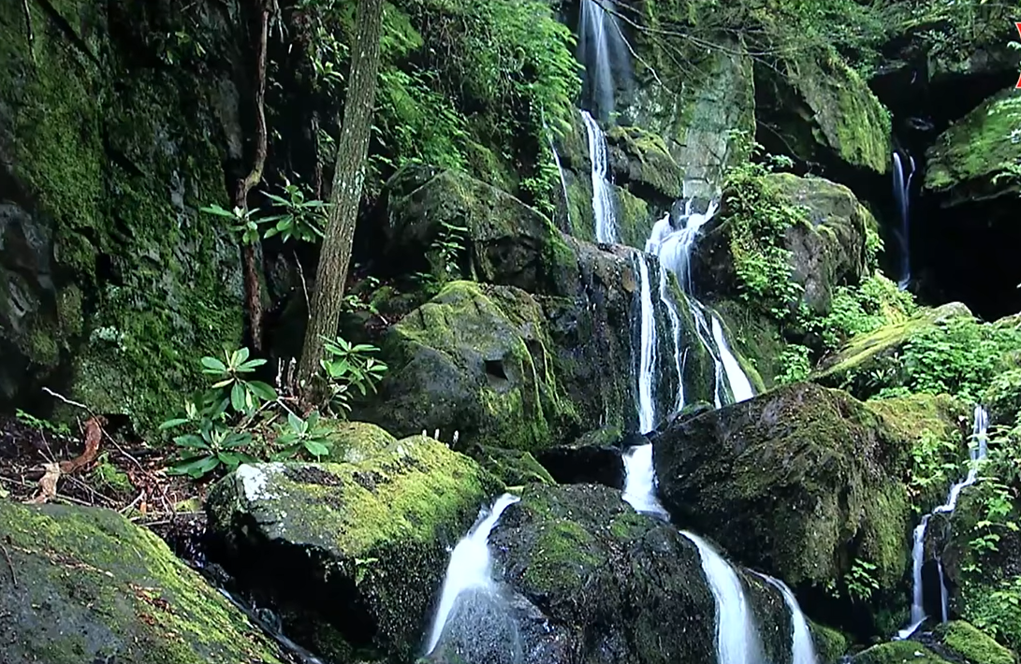
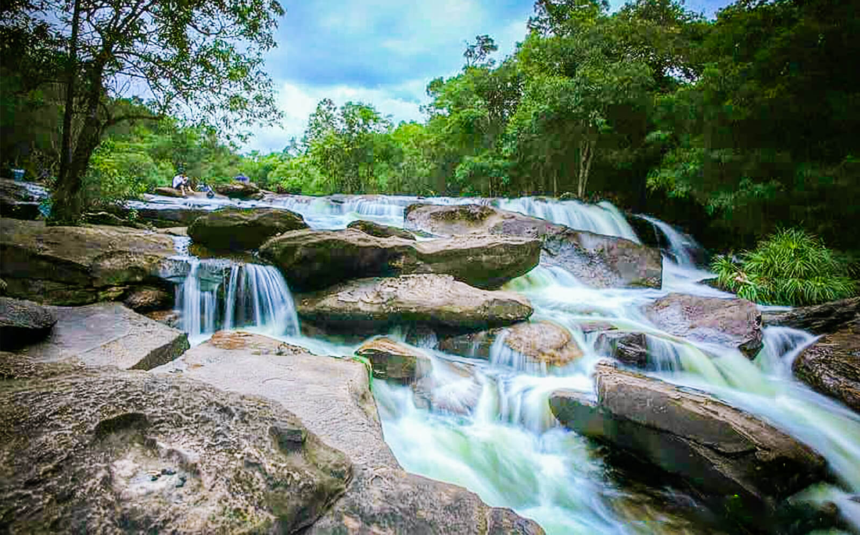

“tấm lòng”
Cửa sông
thủy chung
Cội nguồn
PPT模板 http://www.1ppt.com/moban/

Slide 12
Cảm ơn các bạn nhé!
Chúng mình sắp đến nơi rồi.
Các bạn hãy giúp mình
dọn dẹp rác thải nhé!

Slide 13

Nội dung
Qua hình ảnh cửa sông, tác giả ca ngợi tình cảm thủy chung, uống nước nhớ nguồn.

Slide 14
Hãy đọc thật hay để giúp chúng tớ đến được nhà chị Cá Đối nhé!
Luyện đọc diễn cảm

Slide 15

Các bạn hãy lưu ý giọng đọc nhé!
Đọc toàn bài với giọng nhẹ nhàng, trìu mến.
Nhấn giọng từ ngữ gợi cảm, gợi tả.

Slide 16



开头
Tiêu chí
Bình thường
Tốt
Rất tốt
Đọc đúng tiếng, đúng từ,
lưu loát, mạch lạc.
1
2
3
1
Ngắt nghỉ hơi đúng ở
các dấu câu, cụm từ rõ nghĩa.
1
2
3
2
Cường độ, tốc độ đọc
đạt yêu cầu.
1
2
3
3
1
2
3
4
Giọng đọc phù hợp.

Slide 17


Cửa sông
(trích)
Quang Huy
Nơi cá đối vào đẻ trứng
Nơi tôm rảo đến búng càng
Cần câu uốn cong lưỡi sóng
Thuyền ai lấp lóa đêm trăng.
Nơi con tàu chào mặt đất
Còi ngân lên khúc giã từ
Cửa sông tiễn người ra biển
Mây trắng lành như phong thư.

Slide 18



Cảm ơn các bạn đã giúp chúng mình vượt qua những thử thách!

Slide 19
Đánh giá mục tiêu
Đọc đúng, trôi chảy; đọc diễn cảm bài đọc.
Trình bày được nội dung, ý nghĩa bài đọc.

Slide 20


Dặn dò
Soạn bài
“Nghĩa thầy trò”.
Học thuộc lòng bài thơ.

Slide 21
Qua hình ảnh cửa sông, tác giả ca ngợi tình cảm thủy chung, uống nước nhớ nguồn.
Nội dung

Slide 22
Nội dung
Qua hình ảnh cửa sông, tác giả ca ngợi tình cảm thủy chung, uống nước nhớ nguồn.

